Slide 1
基于 L2CS-Net 的实时视线估计系统
目标：用普通摄像头估计屏幕注视点，并生成注意力分析结果
摄像头采集
→
模型估计方向
→
校准成坐标
→
区域判断
→
图表输出
输入：普通摄像头画面
核心结果：实时注视点 gaze_x / gaze_y
最终效果：AOI 判断、注视轨迹、热力图、转移矩阵、数字注视选择
成员：蔡卓霖，曹昂，张万山
Windows + Python + OpenCV + L2CS-Net

Slide 2
项目如何运行 & 原始方案位置
先校准，再实时运行，最后从日志生成分析结果
校准
→
实时运行
→
记录日志
→
离线分析
→
展示结果
项目怎么跑
原始方案位置与问题
校准阶段：用户看 16 个目标点，系统学习“视线角度 -> 屏幕坐标”的映射
实时阶段：摄像头每帧进入模型，得到注视点，判断 AOI 区域或数字块
分析阶段：系统读取 gaze_log.csv，生成注视轨迹、热力图和转移矩阵
原始方案位置：原来在“视线估计”这一步使用 MediaPipe/OpenCV + 虹膜比例
原始问题：它只看眼部局部比例，头动、光照、反光会让屏幕注视点漂移
原始方案只替代“视线估计”环节；整套系统还需要校准、记录和分析

Slide 3
新模型：L2CS-Net 概括介绍
根据官方 GitHub：面向 gaze estimation and tracking 的 PyTorch Pipeline
模型输入、处理和输出
输出如何进入项目
输入：摄像头 frame
输入：OpenCV 从摄像头读取的一帧人脸图像 frame
模型处理：Pipeline 接收 frame，内部完成人脸检测、图像预处理和 ResNet50 特征提取
输出：每张检测到的人脸对应的 yaw / pitch 视线方向角，以及置信度等结果
项目应用：把 yaw/pitch 存为 raw_yaw/raw_pitch，再交给校准模型转换成 gaze_x/gaze_y
后续用途：gaze_x/gaze_y 用于 AOI 判断、数字块命中、轨迹图和热力图生成
↓
Pipeline 检测人脸
↓
ResNet50 提取特征
↓
输出 yaw / pitch
↓
校准为 gaze_x/y
frame -> L2CS-Net -> raw_yaw/raw_pitch -> calibration -> gaze_x/gaze_y -> AOI/图表

Slide 4
训练在模型中起什么作用
训练让模型学会从人脸外观、眼睛状态和头部姿态推断视线方向
人脸图像 + gaze 标注
模型的预训练级
↓
训练数据：人脸图像 + 真实 gaze yaw/pitch 标注
训练目标：让 ResNet50 从脸部外观、眼睛状态、头部姿态中学习视线方向
模型设计：yaw 和 pitch 分开预测，分类判断角度区间，回归细化连续角度
训练结果：模型学到“人脸图像 -> 视线方向角”的映射能力
本项目使用：直接加载 L2CSNet_gaze360.pkl 预训练权重，复用已训练好的 gaze estimation 能力
ResNet50 提取特征
↓
yaw/pitch 分开预测
↓
分类角度区间
↓
回归连续角度
训练的结果：模型学到从脸部外观/头姿到 gaze direction 的映射能力

Slide 5
校准原理
L2CS-Net 输出方向角，校准负责把方向角变成屏幕坐标
为什么需要校准：模型不知道摄像头位置、屏幕尺寸和用户坐姿
采样方式：4x4 共 16 个目标点，用户看点并按空格采样
target_x / target_y：屏幕上红点的真实坐标，用来当作校准答案
yaw_deg / pitch_deg：模型看到用户看这个点时输出的左右/上下视线角
poly2：二次多项式映射，用来学习 (yaw, pitch) -> (screen_x, screen_y)
calibration.json：保存这条映射关系，实时运行时每一帧都要读取它
4x4 = 16 个校准点
[1, yaw, pitch, yaw*pitch, yaw², pitch²] -> poly2 -> screen_x / screen_y

Slide 6
后端数据储存和输出原理
后端把每帧 gaze 变成日志，再从日志生成分析结果
每帧保存什么
如何分析输出
gaze_x / gaze_y：校准后的屏幕注视点坐标
raw_yaw / raw_pitch：L2CS-Net 原始输出的左右/上下视线角
aoi_id：注视点所在的屏幕区域编号，用来统计用户看了哪个区域
gaze_log.csv：逐帧日志，保存每一帧的注视点、置信度和 AOI
fixation：连续停留在同一 AOI 的一段注视，被用来统计停留时间
输出结果：fixations.csv、aoi_summary.csv、transition_matrix.csv 和三张图
raw frame -> gaze_log.csv -> fixation / summary / transition / figures

Slide 7
全流程概括
从摄像头输入到最终结果输出的完整链路
OpenCV 摄像头
OpenCV：负责不断读取普通摄像头画面
L2CS-Net + 权重：负责把人脸图像转换成 yaw/pitch 视线方向角
calibration.json：负责把方向角翻译成屏幕坐标 gaze_x/gaze_y
AOI / 数字块判断：根据坐标判断用户看的是哪个区域或数字
CSV + 图表：保存过程数据，并生成轨迹图、热力图、转移矩阵
↓
L2CS-Net + 权重
↓
yaw/pitch
↓
16 点校准映射
↓
AOI / 数字块
↓
CSV + 图表

Slide 8
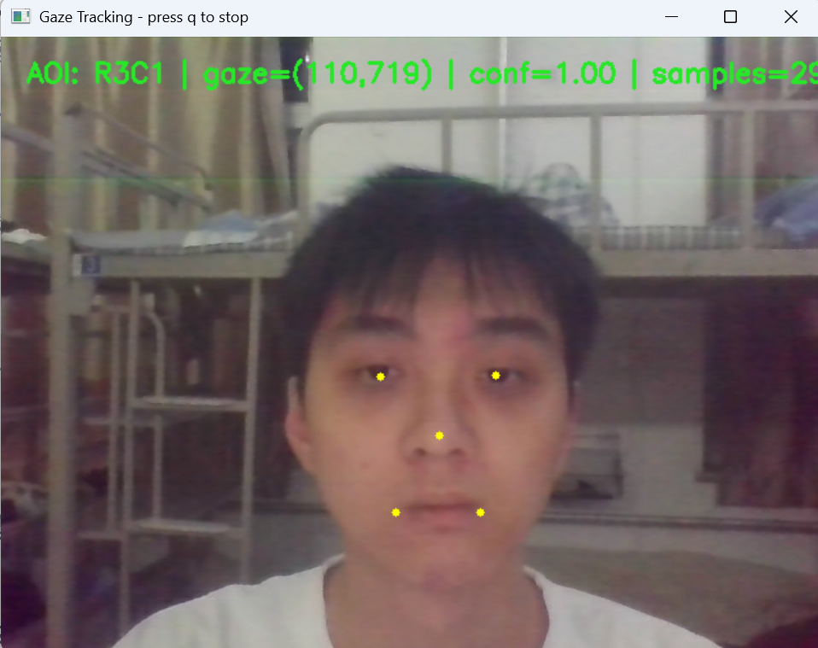
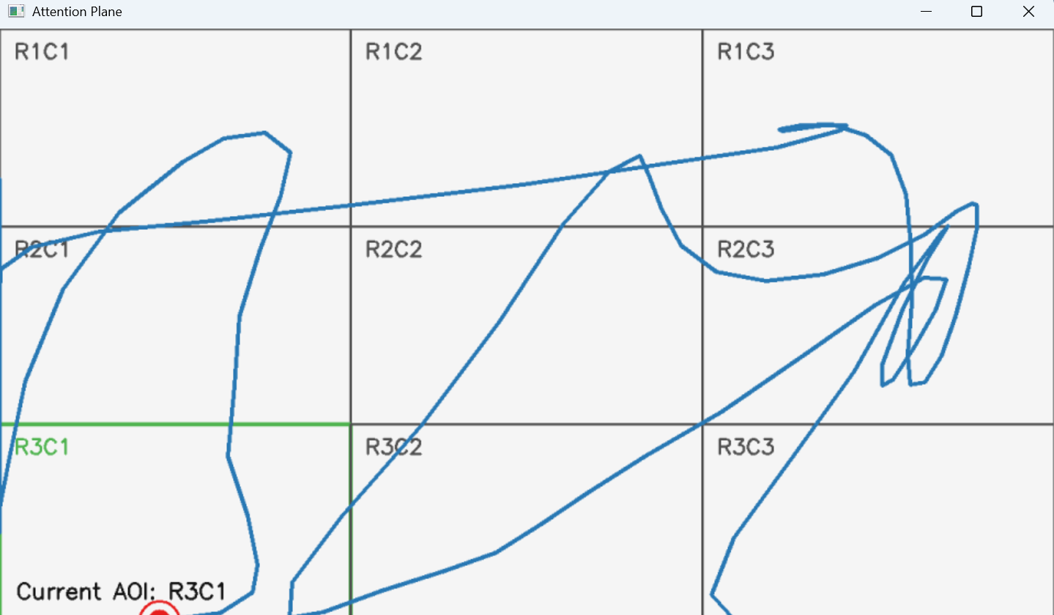
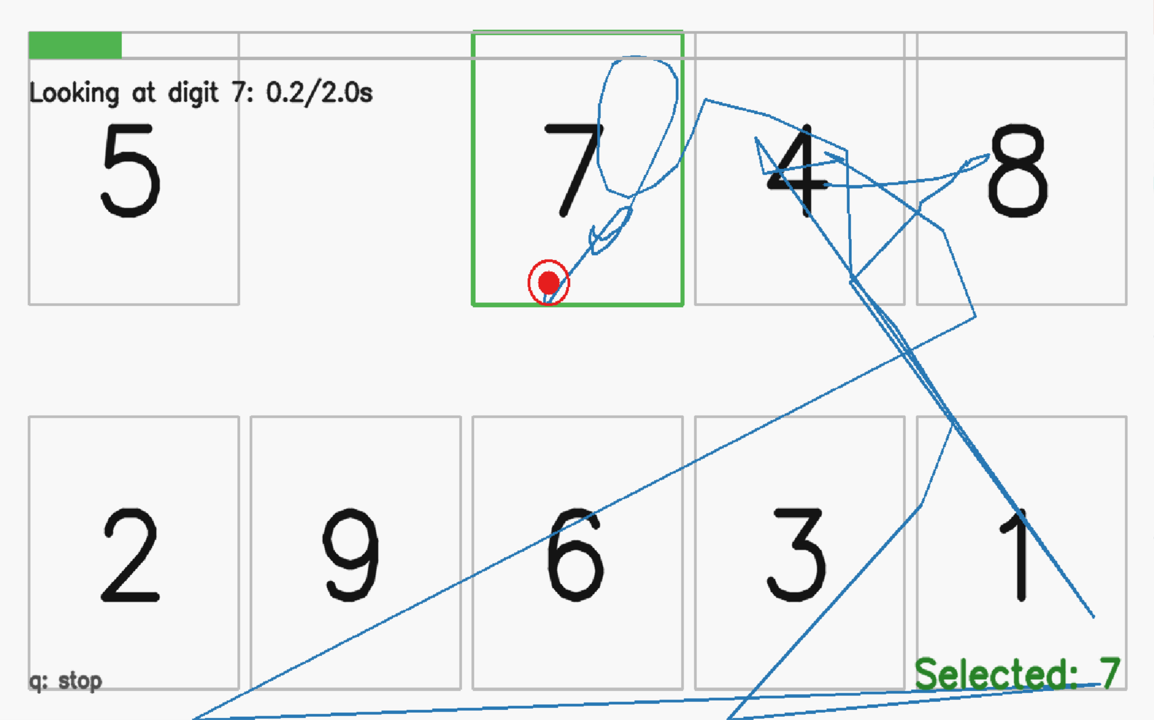
运行效果展示：实时界面
摄像头窗口
Attention Plane
数字选择界面
摄像头窗口：显示实时检测状态
Attention Plane：显示屏幕注视点和轨迹
Digits Mode：通过持续注视数字块完成选择

Slide 9
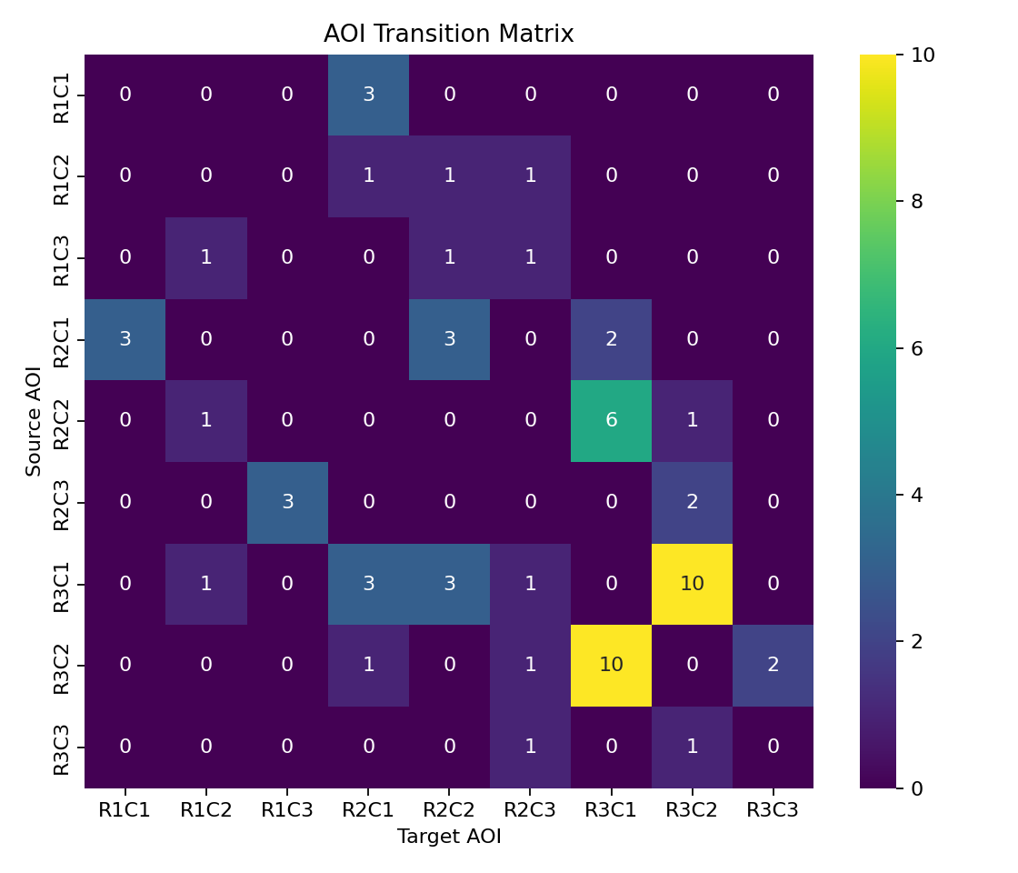
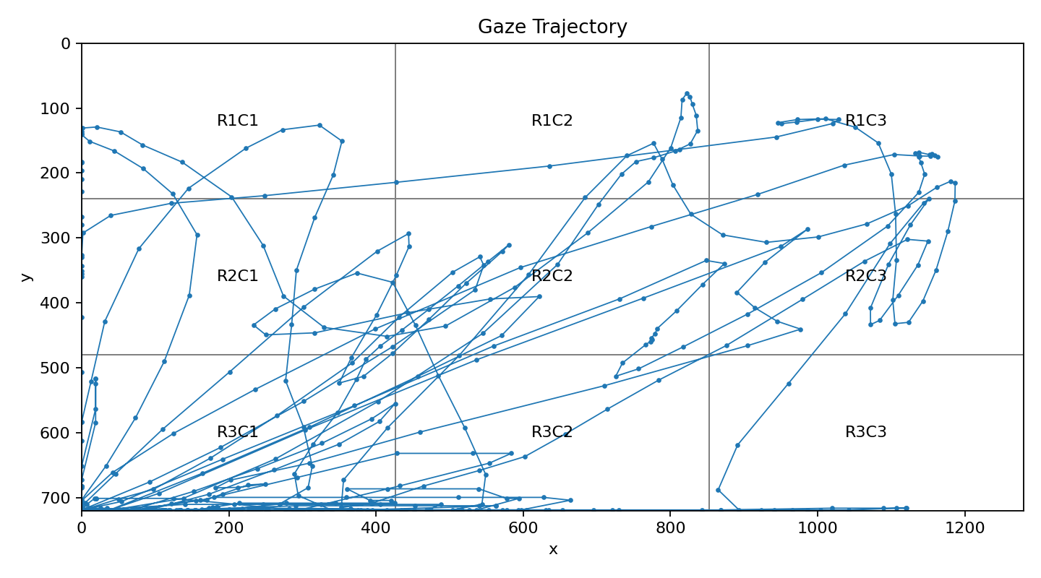
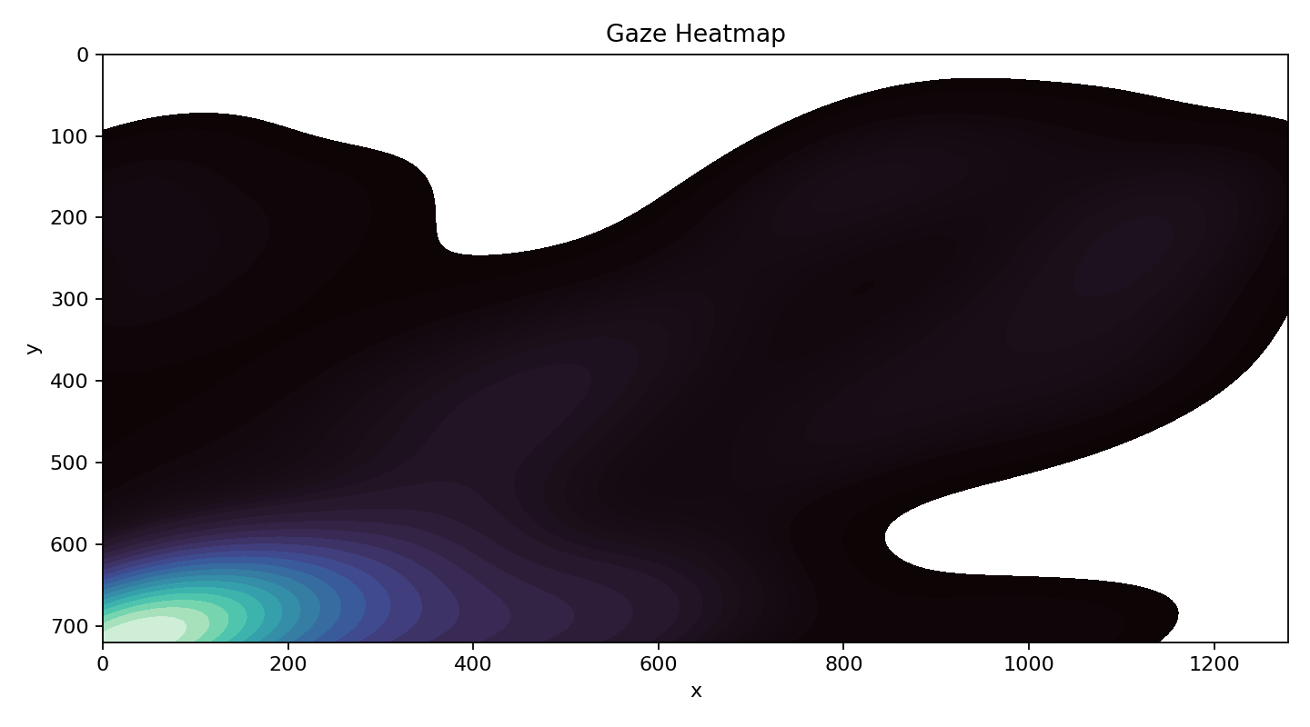
运行结果展示：生成图表
运行结束后自动生成注意力分析结果
注视轨迹图
注意力热力图
AOI 转移矩阵
trajectory.png：展示注视点运动轨迹
gaze_heatmap.png：展示注意力集中区域
transition_matrix.png：展示 AOI 区域转移关系

Slide 10
成员分工说明
各自完成的工作情况
曹昂-1231001003：负责眼动估计算法和模型接入。
蔡卓霖-1231001002：负责系统运行流程、摄像头追踪和校准功能。
张万山-1231001032：负责数据分析、可视化结果和项目文档。

